Slide 1
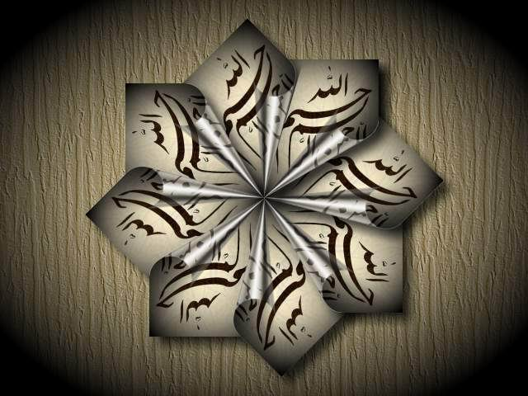

Slide 2
موضوع : لوردوز (گودی کمر)
تهیه و تنظیم: اداره تندرستی و مشاوره ورزشی دانشگاه تربیت مدرس
شماره تماس 82884193

Slide 3
تعریف :
افزایش انحنای طبیعی ستون فقرات در ناحیه کمری
خمیدگی غیرطبیعی ستون فقرات، که همراه با قوسی به جلو می باشد
نامهای دیگر :
sway back
hollow back
saddle back

Slide 4
علل :
علل اصلی لوردوزیس ناشناخته است. اگرچه ممکن است با موارد زیرمرتبط باشد :
poor posture
Congenital problem in vertebra
neuromuscular problems
back surgery
hip problem

Slide 5
Obesity
افراد چاق بدلیل افزایش وزن برای حفظ تعادل به عقب خم می شوند. این باعث تاثیر منفی به ساختار بدنی می شود

Slide 6
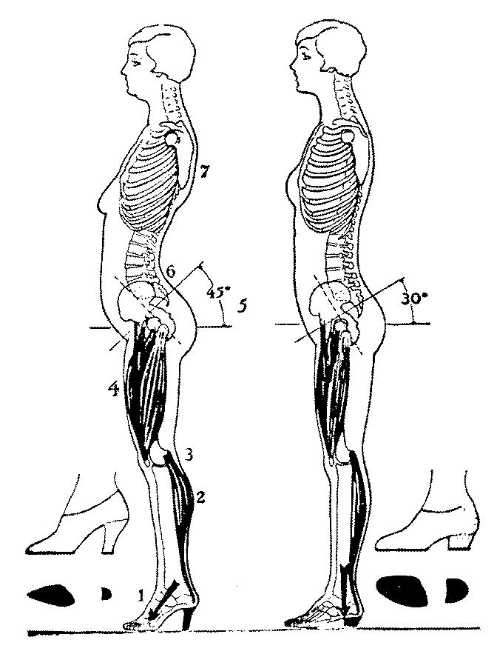
Effect of high heels
افرادی که از کفشهای پاشنه بلند استفاده می کنند برای حفظ تعادل خود را به عقب می کشند که این موضوع باعث افزایش قوس کمری می شود .

Slide 7
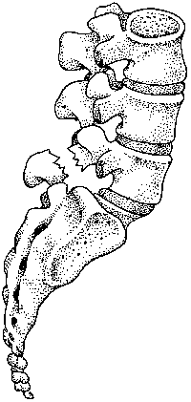
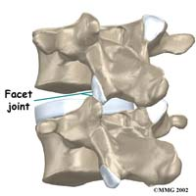
Spondylolisthesis
زمانی اتفاق می افتد که یک مهره برروی مهره مجاور به طرف جلو بلغزد . ودر موارد شدیدترفشار به حدی است
که باعث شکستگی در مهره ها می شود .
Discitis
التهابی دردیسکهای بین مهره ای است .

Slide 8
Achondroplasia
نوعی ناهنجاری ارثی در رشد استخوان است که ممکن است باعث کوتولگی شود .
Osteoporosis
یک بیماری چگالی استخوانی است که باعث از بین رفتن قدرت مهره ها وراستای ستون فقرات می شود .

Slide 9
علایم ونشانه ها :
برآمدگی و آویزان شدن شکم
برجستگی باسن
درد در ناحیه کمری
درد اندک در پاها
تغییرات در عملکرد روده و مثانه
در هنگام دراز کشیدن روی سطح سخت، فضای زیادی بین سطح و ناحیه کمری ایجاد می شود .

Slide 10
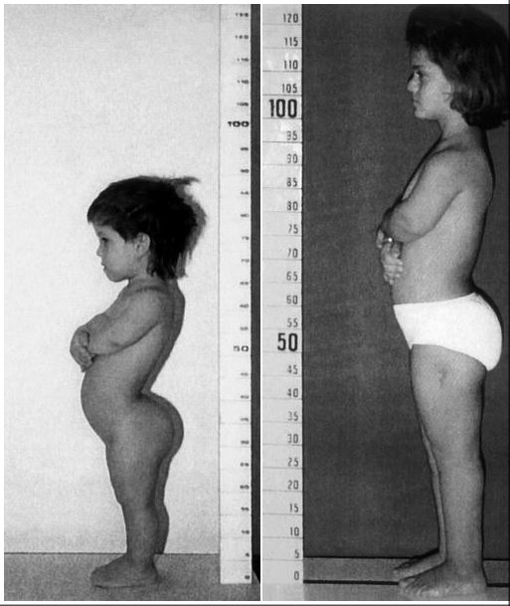
تشخیص :
شرح حال
تست های بدنی
تست های تشخیصی
ارزیابی عصبی

Slide 11
شرح حال
درمانگر یک تاریخچه از تولد وپیش از تولد کودک بدست می آورد. ودرمورد اینکه آیا اعضای دیگر خانواده نیز لوردوزیس دارند سوال می کند .
ارزیابی عصبی
ارزیابی موارد زیر را شامل می شود :
1- درد 2 – بی حسی 3 – خارش
4 – عملکرد حرکتی 5 – اسپاسم عضلانی
6 – خستگی 7 – تغییرات روده ومثانه

Slide 12
تست های بدنی
یک آزمایش جسمی کامل میزان سلامتی و آمادگی عمومی بیمار را مشخص می کند. وشامل موارد زیر است :
لمس
ارزیابی دامنه حرکتی مفصل
flexion, extension, lateral bending, and spinal rotation
3. عدم تقارن

Slide 13
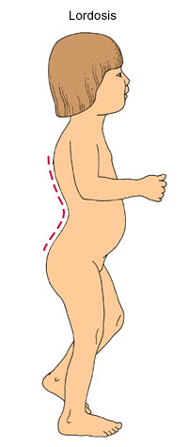
تست های تشخیصی
x-rays
bone scans
magnetic resonance imaging (MRI)
computed tomography scan
(Also called a CT)
blood tests

Slide 14
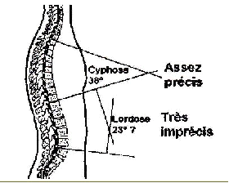
x-rays
با استفاده از یک انرژی مغناطیسی نامرئی، عکسهایی از بافتهای داخلی، استخوان ها و اندامها بر روی فیلم تولید می کند. با استفاده از این عکسها زاویه قوس کمری اندازه گیری می شود .

Slide 15
bone scans
یک روش عکس برداری هسته ای برای :
ارزیابی تغییرات فاسد کننده و تورم در مفاصل
آشکار کردن بیماریها و تومورهای استخوانی
تعیین علت درد یا التهاب استخوانی

Slide 16
computed tomography scan (Also called a CT)
روشی است که در آن ترکیبی از x-ray وتکنولوژی کامپیوتری برای تولید عکسهای برش عرضی، هم بصورت افقی و هم بصورت عمودی، از بدن استفاده می شود.
این روش عکسهایی ازقسمتهای مختلف بدن مانند استخوان، عضله، چربی و ارگانهای داخلی نشان می دهد .

Slide 17
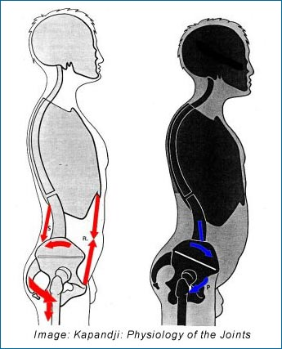
درمان :
درمان به شرایط زیر بستگی دارد :
سن
سلامت عمومی
تاریخچه پزشکی
شدت عارضه
تحمل بیمار در برابر داروها و روشهای درمانی
پیش بینی دوره عارضه
اما بطور کل درمان خاصی برای لوردوزیس درزمانی که با قوس کم همراه است نیازی نمی باشد.
تمرینات اختصاصی و رعایت وضعیت مناسب بدنی می توانند کمک کننده باشند.
درموارد نادر( شدید بودن انحنا همراه با درگیری های عصبی) یک بریس پشتی ویا جراحی ممکن است نیاز باشد .

Slide 18
درمانهای غیر جراحی
Drugs: برای کاهش درد والتهاب
Physical therapy : که بیمار را قادر می سازد تا قدرت، انعطاف پذیری ودامنه حرکتی خود را بدست آورد .
Reduction of body weight to ideal

Slide 19
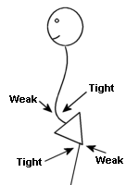
تمرینات اصلاحی
آموزش قرارگیری در وضعیتهای صحیح و رفع عادات غلط
کشش عضلات ستون فقرات در ناحیه کمری
کشش عضلات چهارسررانی
تقویت عضلات شکم
تقویت عضلات همسترینگ و سرینی

Slide 20
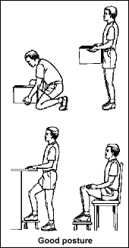
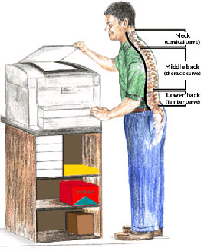
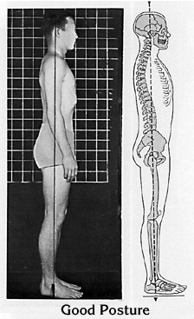
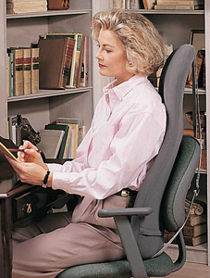
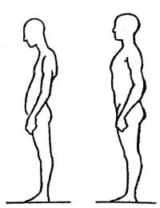

Good posture

Slide 21

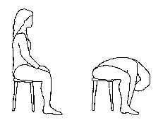
تمرینات کششی
فرد برروی دو زانو می نشیند سپس سینه وشکم را به روی پاها می رساند. دستها دراین حالت باید در کنار بدن باز شوند.
فرد برروی صندلی می نشیند وسعی می کند بدون بلند کردن باسن رو به جلو خم شده ودستها را به مچ پا می رساند .

Slide 22
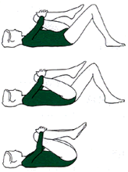
فرد برروی زمین دراز می کشد. ابتدا یک پا وسپس پای دیگر را به درون سینه جمع می کند وحرکت گهواره را اجرا می کند .

Slide 23
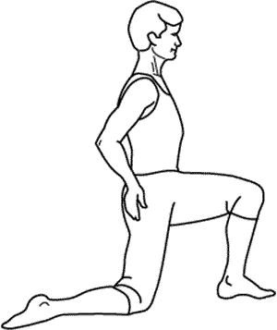
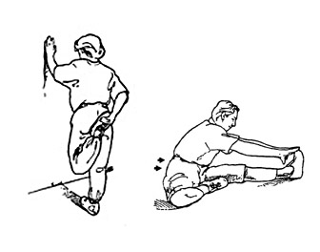
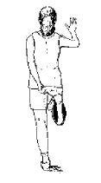
فرد برروی یک زانو می نشیند
و زانوی دیگر را جلوتر قرار میدهد
سپس با فشار برروی زانوی جلو
عضله چهارسر پای عقب را تحت
کشش قرار میدهد
فرد زانویش را از پشت خم می کند
وبه کمک دست مخالف به سمت
باسن می کشد. برای حفظ تعادل
می توان از دیوار کمک گرفت .

Slide 24
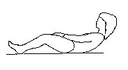
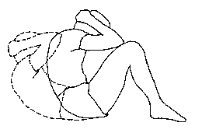
تمرینات تقویتی
فرد بر روی زمین دراز می کشد، درحالتی که زانوها اندکی خم می باشد فرد سعی میکند با بلند کردن تنه ، دستها را به زانوها برساند .
دراز و نشست

Slide 25
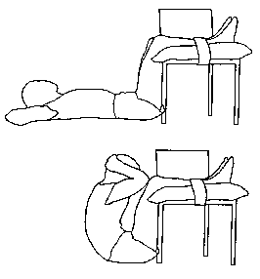
فرد بر روی زمین دراز می کشد، درحالیکه پاهایش را روی صندلی قرار می دهد وسعی می کند با بلند کردن تنه ذستها را به زانو برساند .

Slide 26
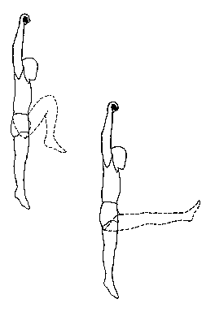
فرد درحالیکه از میله بارفیکس آویزان شده سعی می کند هر دو پا را بطور مستقیم بالا آورد .
همین حرکت را می توان با زانوهای خم انجام داد .

Slide 27
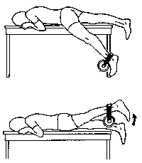
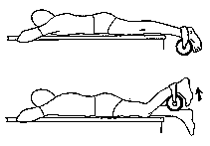
فرد بر روی یک میز به حالت دمر دراز می کشد و درحالیکه وزنه ای به پای خود بسته سعی می کند
پا را از سطح میز بالاتر برد .
فرد بر روی یک میز به حالت دمر
دراز می کشد و درحالیکه وزنه ای به پای خود
بسته سعی می کند حرکت فلکشن زانو را انجام دهد .

